Slide 1
Vaca na Faca
Banco de dados para a gestão de uma hamburgueria
Italo Azarias · Marcos Almeida · Matheus Camargos · Murilo Silva · Vinícius Shinohara
Modelagem de Banco de Dados · Prof. Cid R. Andrade · UNICID · 2026

Slide 2
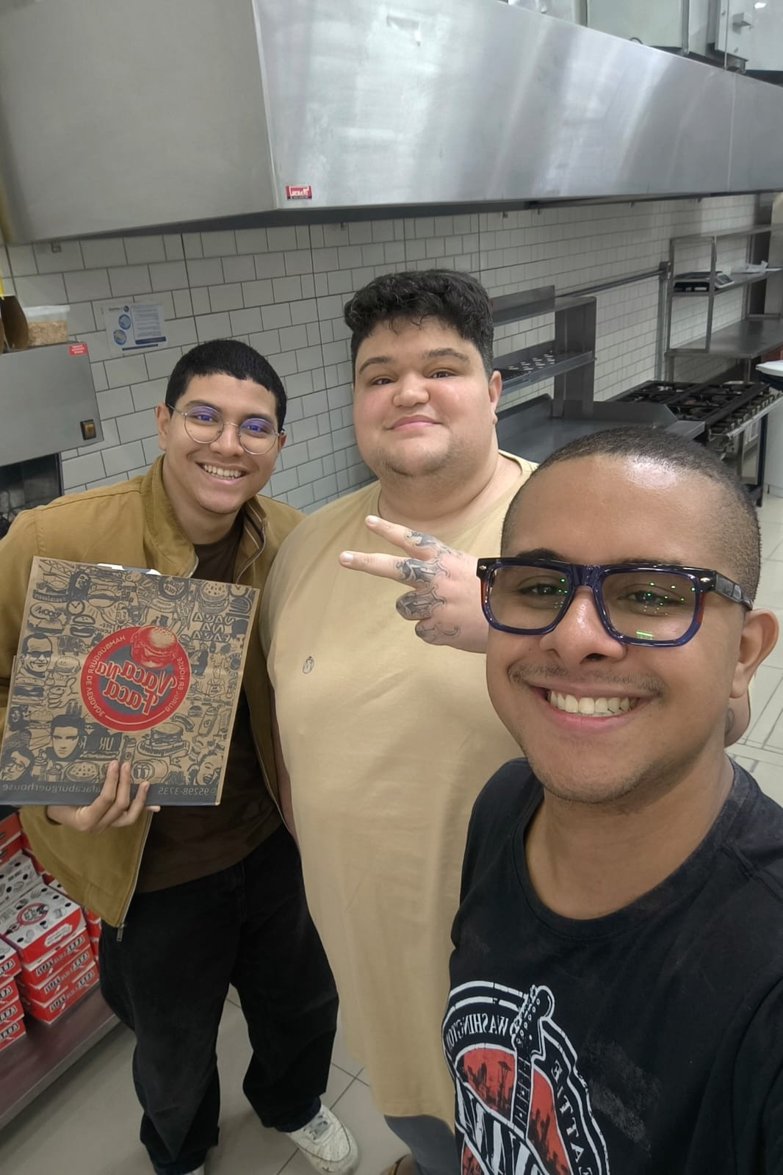
100 pedidos por dia
e 4 perguntas sem resposta
2019
10–14
4
~100
desde
pessoas
praças
pedidos por dia
P1
P2
Quem errou o pedido, e em qual praça?
A tarefa do quadro foi feita? Em quanto tempo?
P3
P4
Quem já domina cada praça?
Quanto temos no estoque?

Slide 3
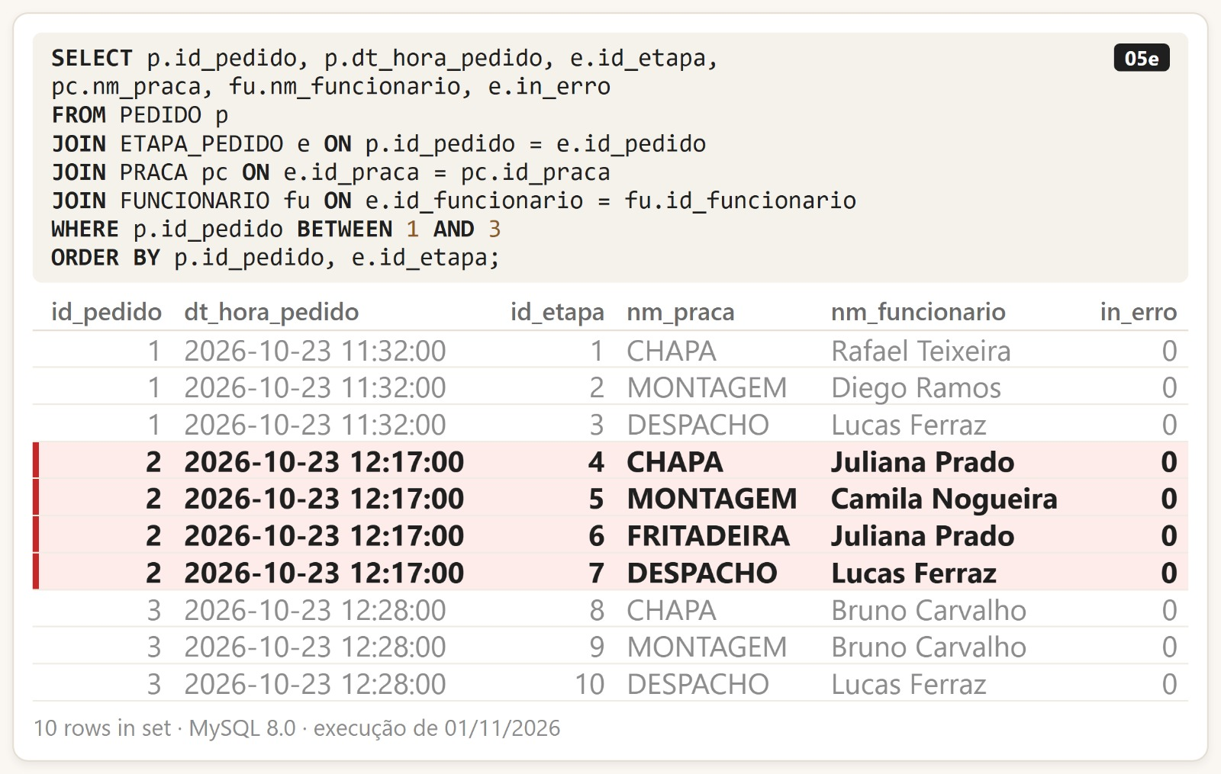
Cada pergunta passa a ter um registro
P1
Cada etapa do pedido: praça, quem fez e se errou
P2
Cada tarefa do quadro: quem fez, início e fim
P3
Treino por praça: início e habilitação
P4
Estoque atual e consumo pela ficha técnica

Slide 4
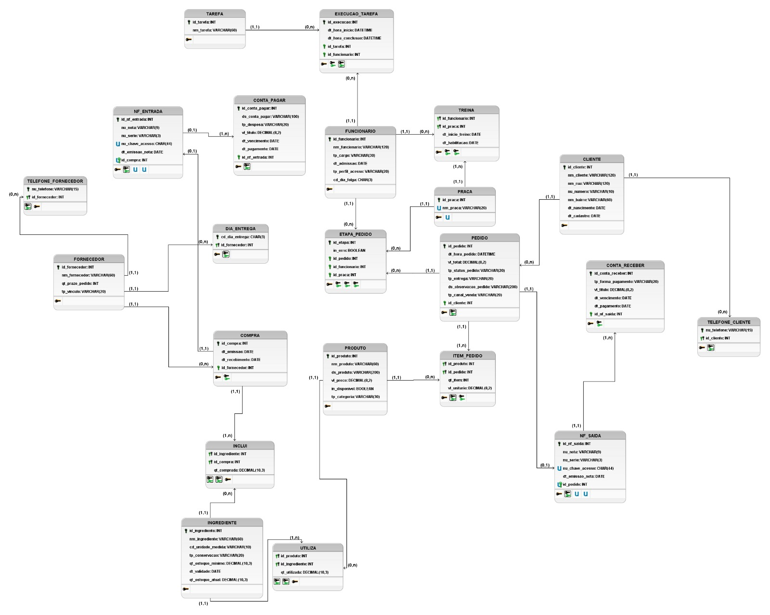
22 tabelas em 4 áreas da operação
Equipe e produção
P1 P2 P3
6 tabelas
Estoque e compras
P4
7 tabelas
Vendas
5 tabelas
Financeiro e notas fiscais
4 tabelas

Slide 5
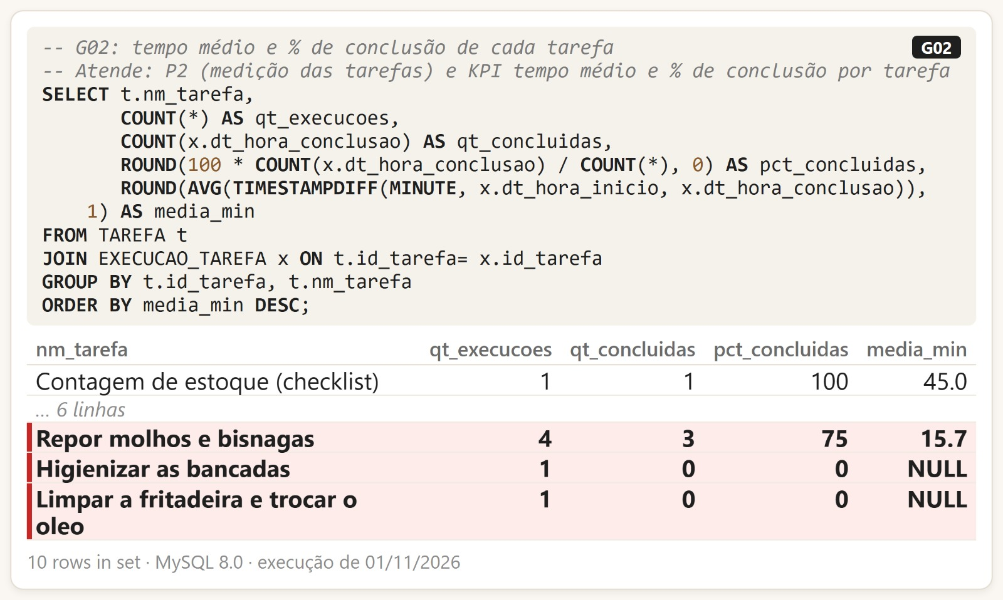
3 tarefas do quadro ainda em aberto
P1
Cada etapa do pedido: praça, quem fez e se errou
P2
Cada tarefa do quadro: quem fez, início e fim
P3
Treino por praça: início e habilitação
P4
Estoque atual e consumo pela ficha técnica

Slide 6
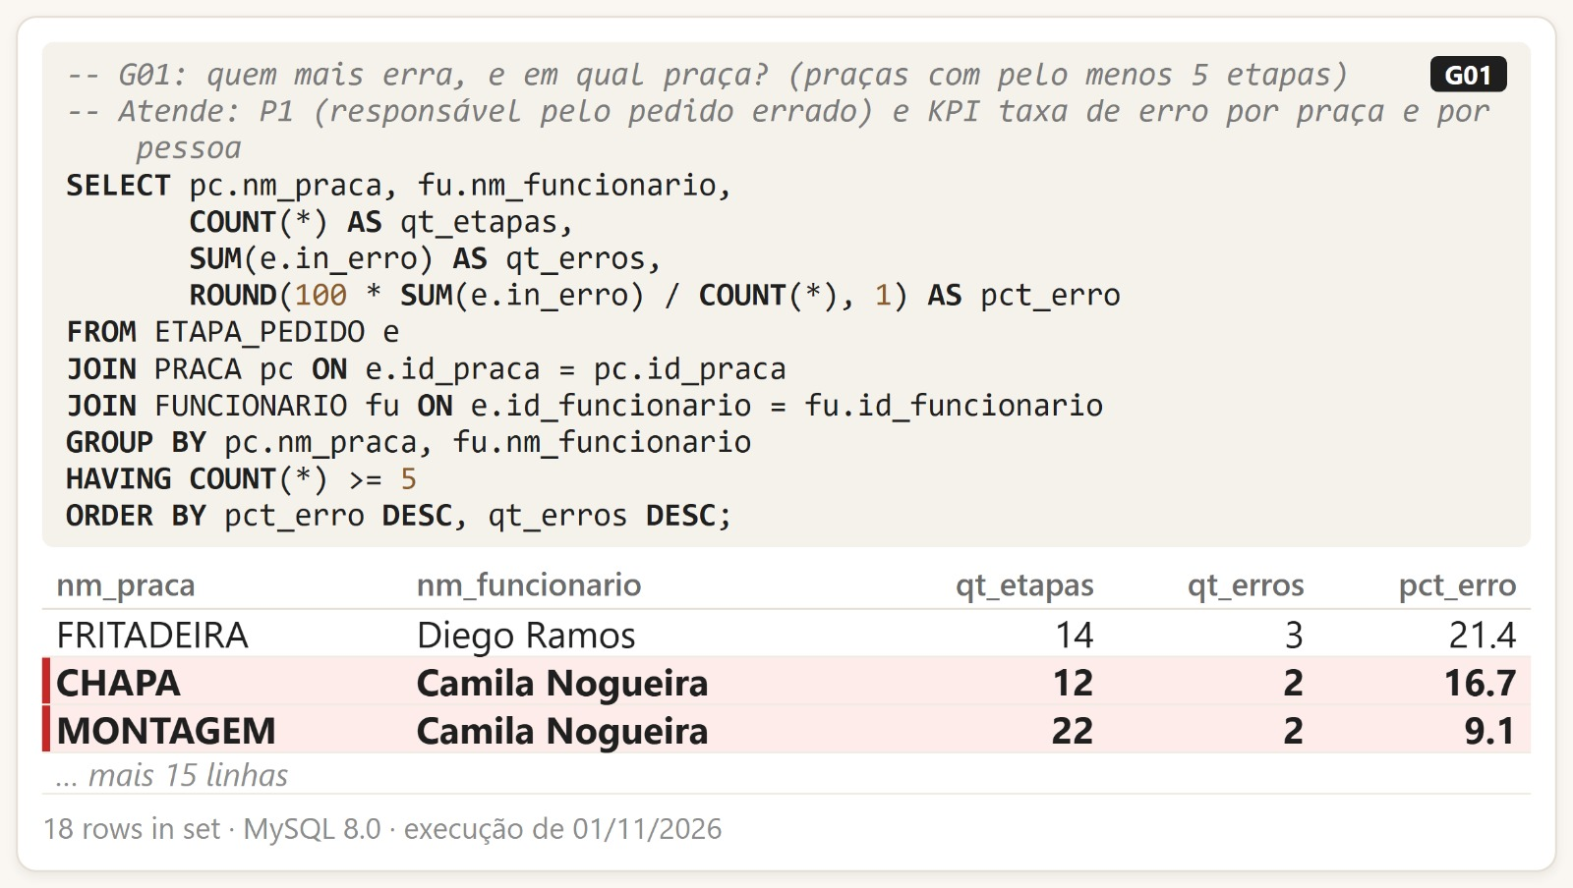
Camila: 2 das 3 maiores taxas de erro
P1
Cada etapa do pedido: praça, quem fez e se errou
P2
Cada tarefa do quadro: quem fez, início e fim
P3
Treino por praça: início e habilitação
P4
Estoque atual e consumo pela ficha técnica

Slide 7
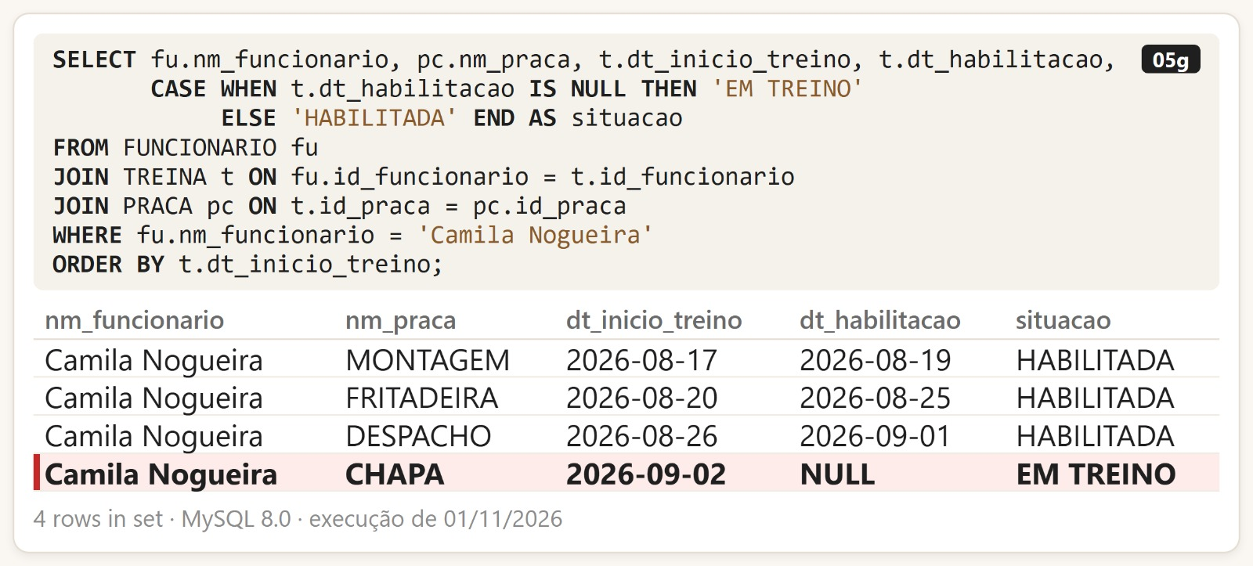
Camila ainda está em treino na chapa
P1
Cada etapa do pedido: praça, quem fez e se errou
P2
Cada tarefa do quadro: quem fez, início e fim
P3
Treino por praça: início e habilitação
P4
Estoque atual e consumo pela ficha técnica

Slide 8
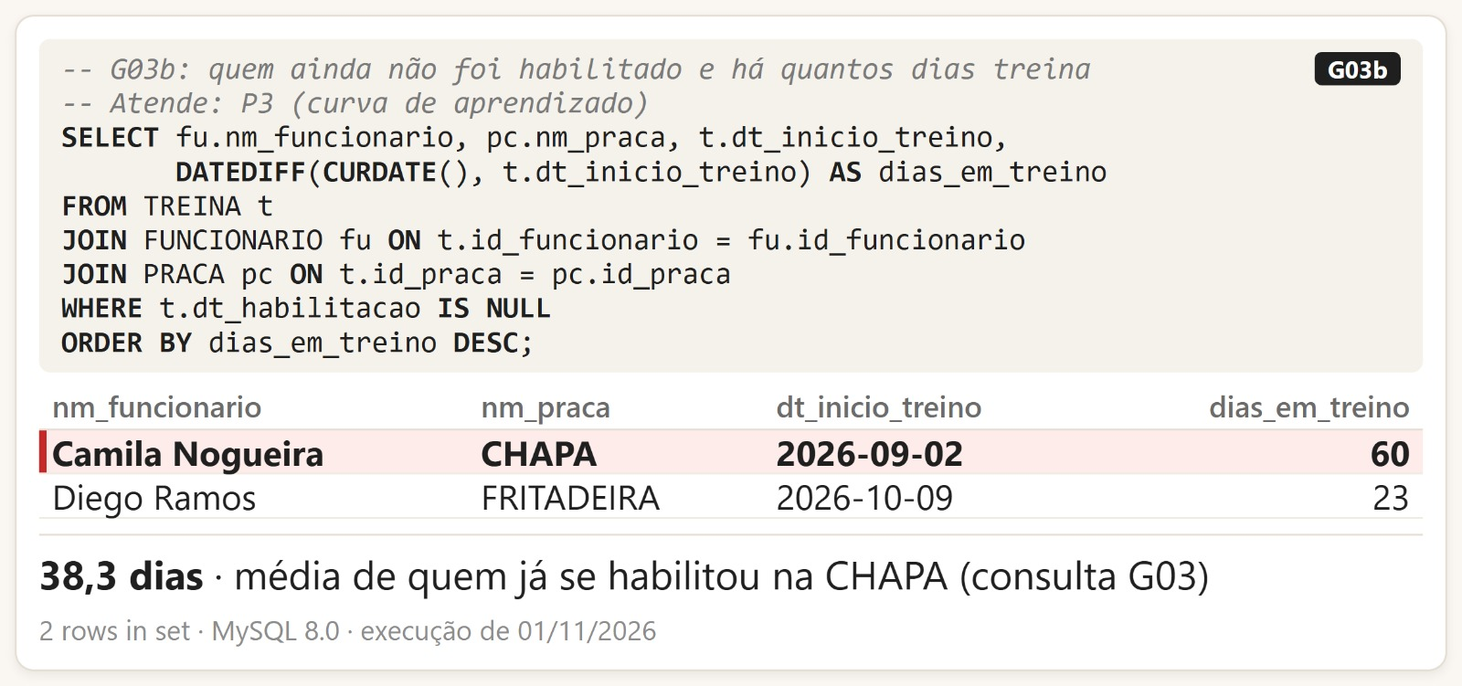
Camila treina na chapa há 60 dias
P1
Cada etapa do pedido: praça, quem fez e se errou
P2
Cada tarefa do quadro: quem fez, início e fim
P3
Treino por praça: início e habilitação
P4
Estoque atual e consumo pela ficha técnica

Slide 9
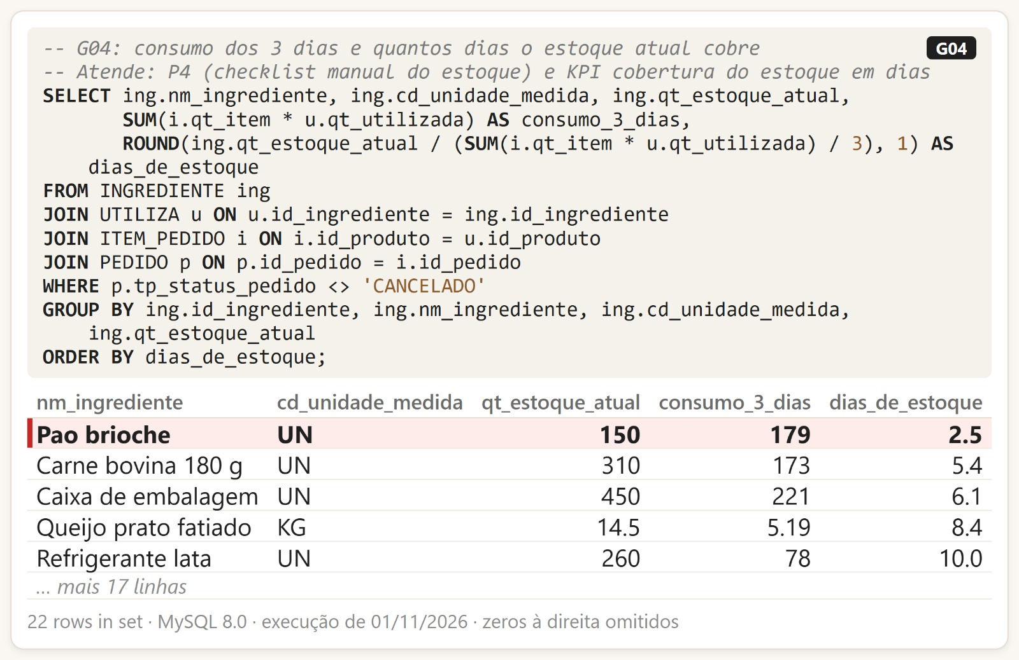
O pão brioche só dá para 2,5 dias
P1
Cada etapa do pedido: praça, quem fez e se errou
P2
Cada tarefa do quadro: quem fez, início e fim
P3
Treino por praça: início e habilitação
P4
Estoque atual e consumo pela ficha técnica

Slide 10
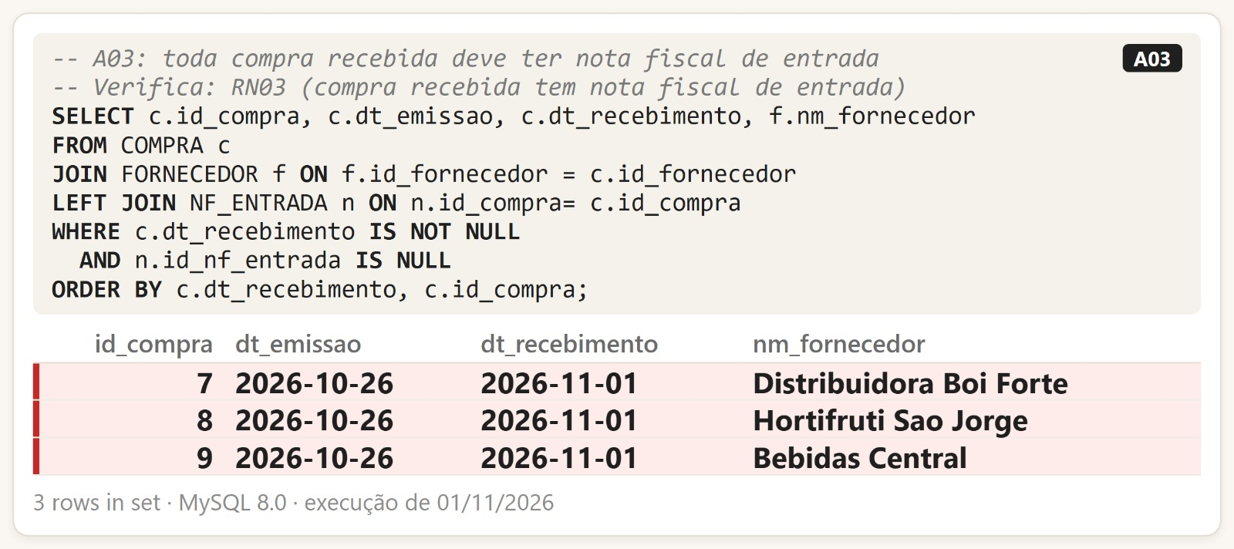
3 compras recebidas sem nota de entrada
RN03
Toda compra recebida tem nota fiscal de entrada
Evita pagar pelo que não chegou

Slide 11
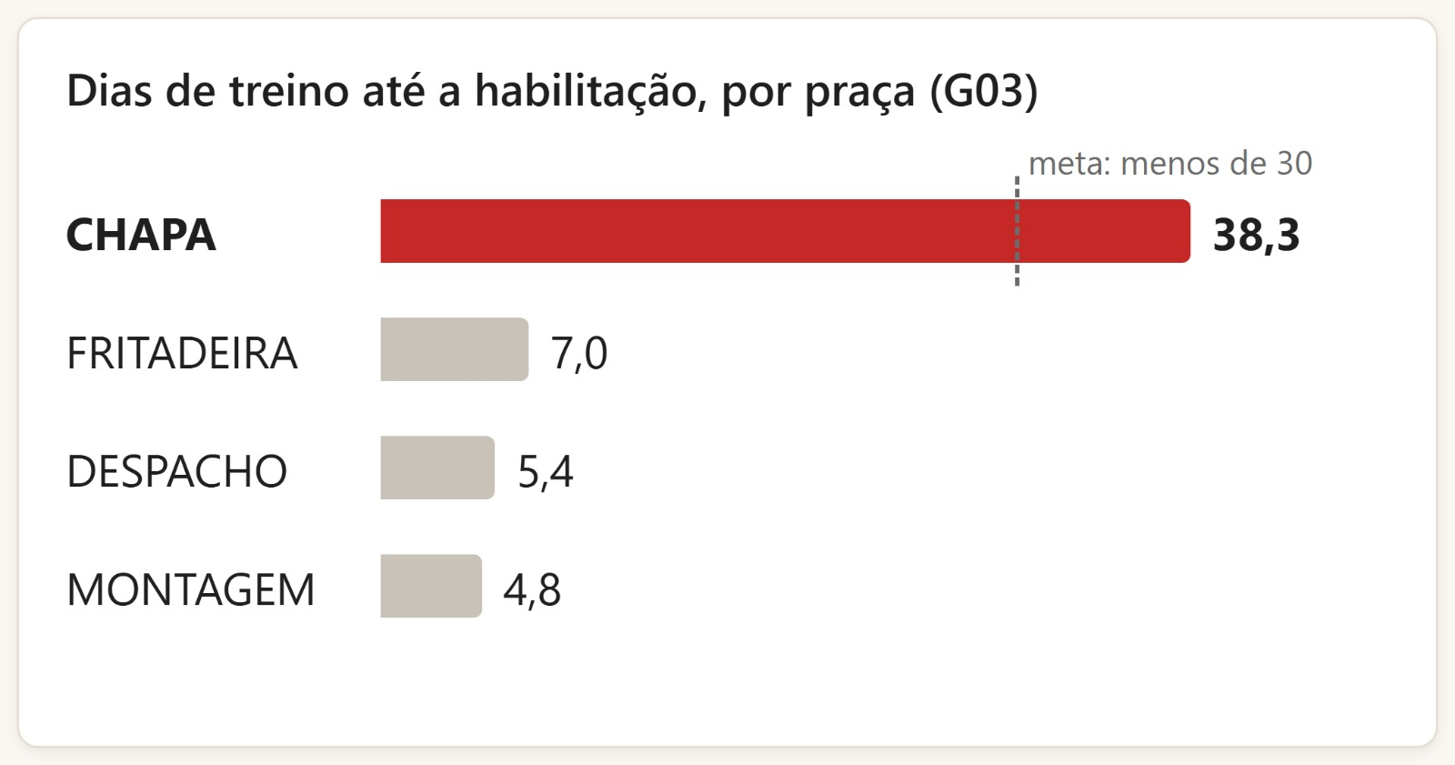
Os mesmos dados já alimentam BI e IA
BI
IA
Previsão de compra
sugere a ordem de segunda
Alerta de erro
reforço na praça no pico
Rodízio de treino
quanto cada um leva por praça
5 KPIs com meta: erro · tarefas · treino · estoque · faturamento

Slide 12
O que o Henrique passa a decidir com dados
P1
P2
Acompanhar quem mais erra, na praça onde erra
Cobrar as tarefas que ficam em aberto
G01: Camila, 16,7% de erro na chapa
G02: 3 tarefas sem conclusão
P3
P4
Priorizar quem está atrasado no treino
Comprar primeiro o que acaba primeiro
G03b e G03: Camila, 60 dias na chapa (média 38,3)
G04: pão brioche, 2,5 dias
RN03
Só pagar compra com nota de entrada
A03: 3 compras sem nota

